Slide 1
Obyvatelstvo a osídlení I
Helena Kratěnová

Slide 2
V případě, že Vám chybí informace, není Vám něco jasné nebo se mnou plně nesouhlasíte
Nebát se ozvat
Důraz na:
Aktivitu
Invenčnost
Interpretaci

Slide 3
Podmínky udělení zápočtu
Průběžné vypracování seminární práce
Odevzdání jednotlivých části do 14 dní od zadaní
Termín odevzdání kompletní verze práce do 7.12.2013
Referát z odborné literatury (časopis Demografie, …)
Maximálně 2 neomluvené neúčasti na cvičení

Slide 4
Referát
Vybrat se seznamu navrhovaných témat nebo možnost vymyslet si vlastní téma
Návrh s předběžným abstraktem poslat do konce října, přibližně 700 znaků
V týdnu od 17. listopadu nejspíše začátek prezentací vybraného článku včetně přípravy podnětů k diskuzi

Slide 5
Témata
Struktura obyvatelstva (17.11)
Vypořádání se s problémem stárnutí obyvatelstva
Poměr žen a mužů v populaci postsovětských republik
Manželství a jeho alternativy, rozvodovost (24.11)
Francouzský pakt solidarity
Legislativní úprava soužití osob stejného pohlaví
Mobilita (1.12)
Otázka azylových vln – uprchlické vlny po arabském jaru
Vývoj dojížďky na regionální úrovni
Plodnost, porodnost a úmrtnost (8.12)
Vývoj naděje dožití v Rusku po roce 1991
Důvody diference plodnosti u různých skupin žen, jejich motivace pro načasování mateřství
Mezinárodní srovnání, kdy plod začíná být považován za člověka z právního hlediska
Koncentrace obyvatelstva (15.12)
Proces suburbanizace
Poválečné dosídlování ČSSR

Slide 6
Seminární práce
Odevzdání kompletní verze do 7.12. 2014
Zadání první části :
I. Část – fyzickogeografická a socioekonomická charakteristika vybraného okresu
Mapa
Specifika
Posouzení postavení v regionu a ČR
Cca 2 strany

Slide 7
Seminární práce
II . Část – vybrané demografické ukazatele
Za, okres a centrální město vašeho SO ORP
Počet obyvatel – bazický a řetězový index
 | počet obyvatel
 | 1921 | 1930 | 1950 | 1961 | 1980 | 1991 | 2001 | 2011
Okres
Centrální město
 | Bazický index
 | 1921 | 1930 | 1950 | 1961 | 1980 | 1991 | 2001 | 2011
Okres
Centrální město
 | Řetězový index
 | 1921 | 1921/1930 | 1930/1950 | 1950/1961 | 1961/1980 | 1980/1991 | 1991/2001 | 2001/2011
Okres
Centrální město

Slide 8
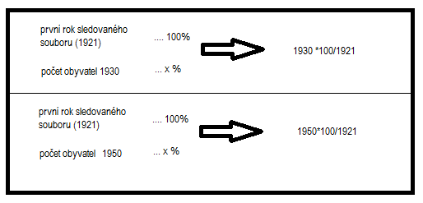
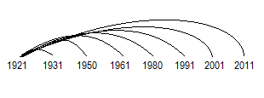
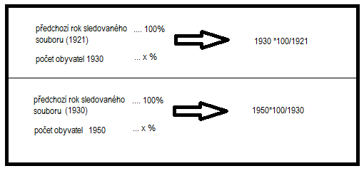
Bazický index
Řetězový index

Slide 9
Seminární práce
Přirozený přírůstek
Absolutní přirozený přírůstek
= narození – zemřelí
Hrubá míra přirozeného přírůstku
= absolutní přirozený přírůstek/počet obyvatel *1000
 | Narození |  |  | Zemřelí
 | 1991 | 2001 | 2011 | 1991 | 2001 | 2011
Okres
Město SO ORP
Přirozený přírůstek
 | Absolutní |  |  | Hrubá míra přirozeného přírůstku
 | 1991 | 2001 | 2011 | 1991 | 2001 | 2011
Okres
Město SO ORP

Slide 10
Zdroje :
Historický lexikon obcí ČSÚ
Demografické ročenky ČSÚ – statistiky obyvatelstvo publikace

